Slide 1
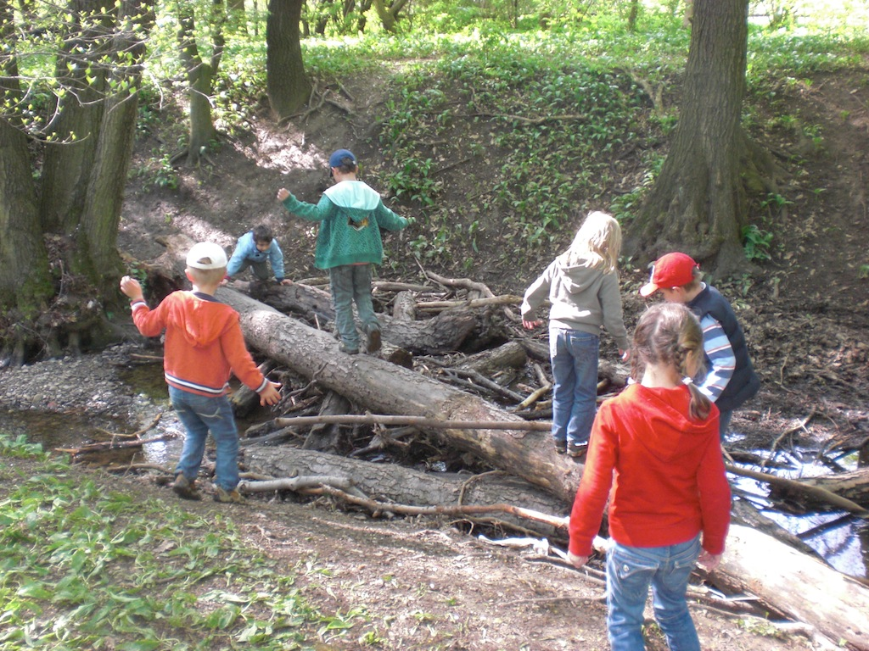
„Wir lernen draußen“ Gartenpädagogik in Österreich Prof. Dipl.Päd. Dipl.Ing Roswitha Wolf 17. Mai 2019
Notes:
Ziel des Vortrags:
Drei Teile - Gartenpädagogik in Österreich
Teil = Wissenschaft sehr eng mit der Hochschule verbunden
Teil = Praxis in Schulen und außerschulisch
Teil = Aus- Fortbildung
Ablauf:
Bild: Hinschauen – auf die Auswirkungen wenn mit Kindern etwas in und mit der Natur gemacht wird – Es braucht Belege für die Projekte
Auch wenn wir alle inzwischen wissen bzw. spüren, dass es etwas gutes ist, wenn wir mit den Kindern im Garten arbeiten. Müssen die Wirkungen auch belegt werden. Alleine wenn wir daran denken, welche Überzeugungskraft es oft in den eigenen Bereichen (wie Schulen und Kindergärten, außerschulischen Gartenprojekten) braucht um ein Gartenprojekt zu finanzieren. Da braucht es Argumente!
Kindergarten Schönbrunn -
City Farm (2013)
Frage danach – Was ist Gartenpädagogik? Im Bildungsministerium - Diss

Slide 2
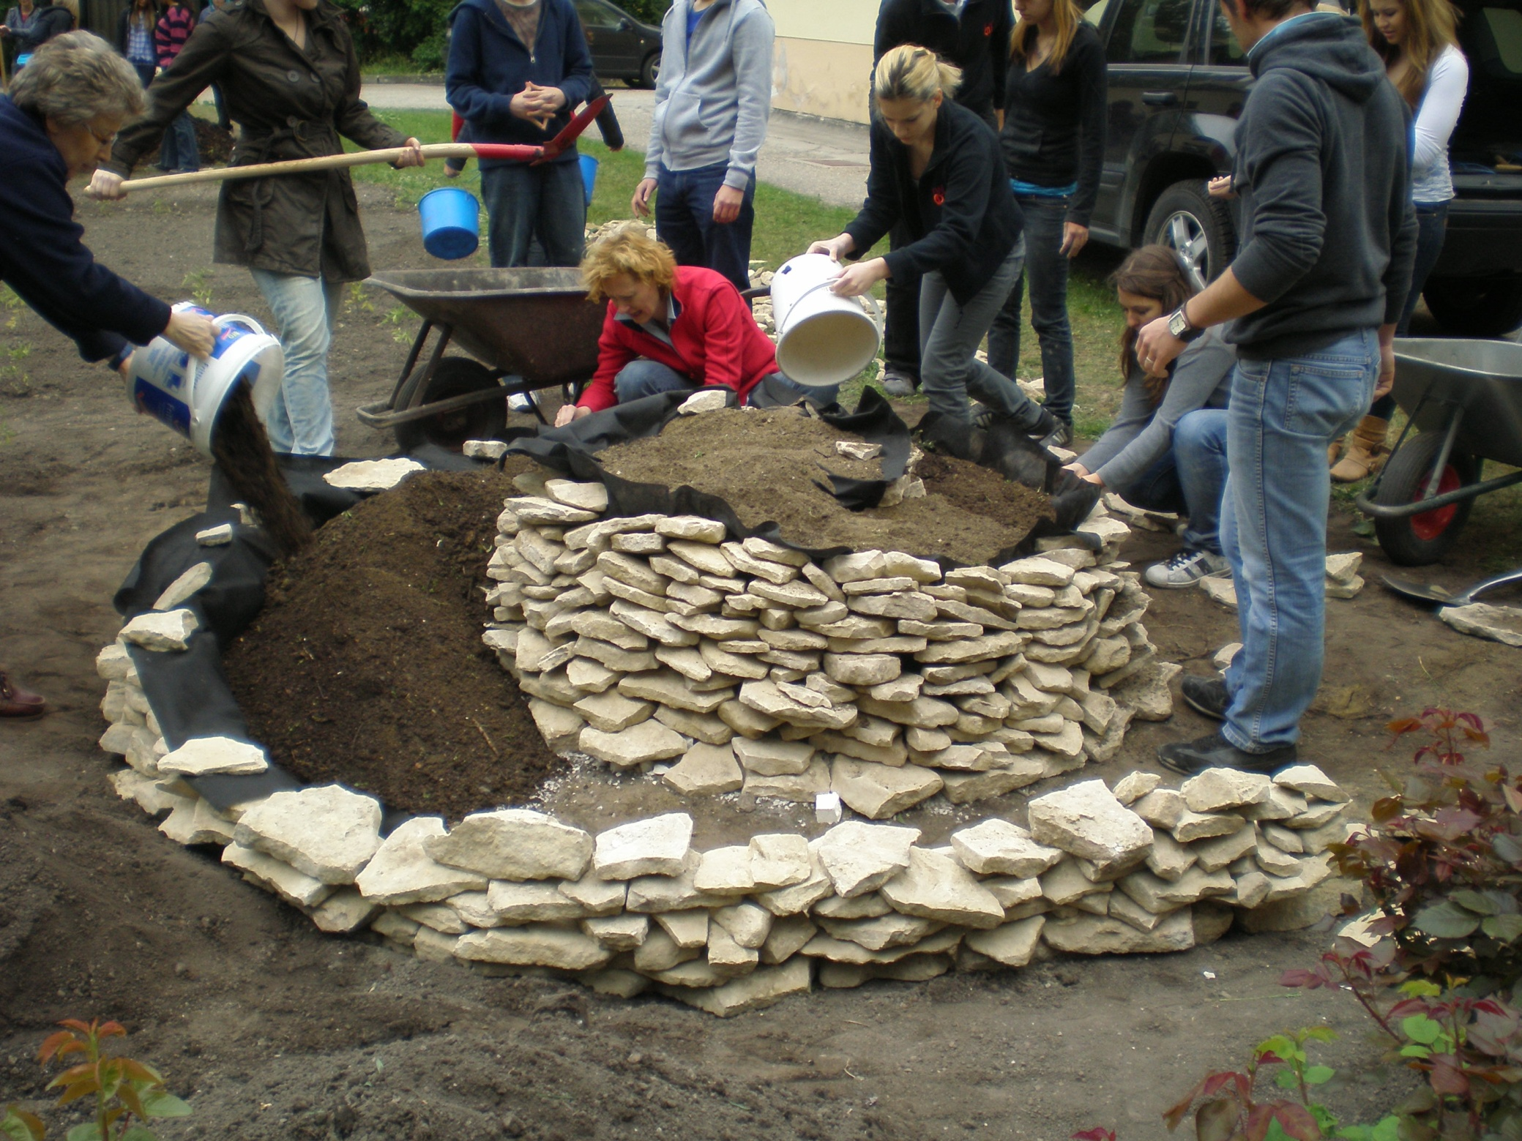
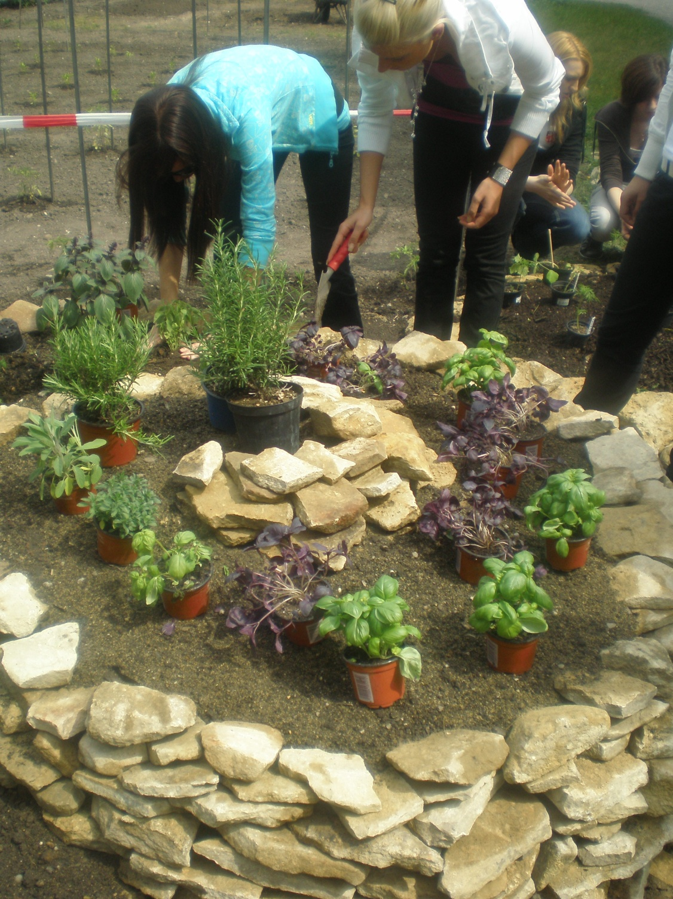
Bildung für nachhaltige
Entwicklung
Notes:
Aktionsforschung in der BNE: Bau einer Kräuterspirale mit Fachschülern
Nach Altrichter und Posch (Lehrerinnen und Lehrer erforschen ihren Unterricht)

Slide 3
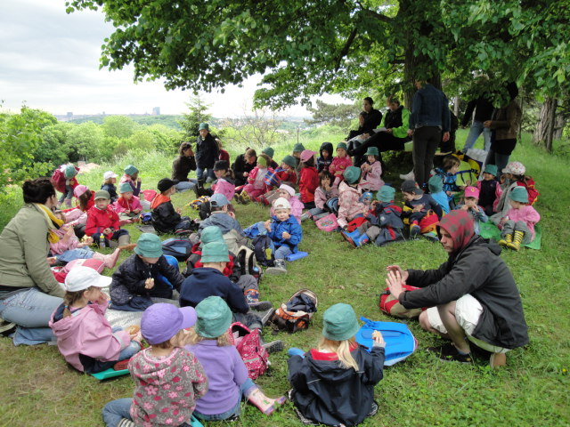
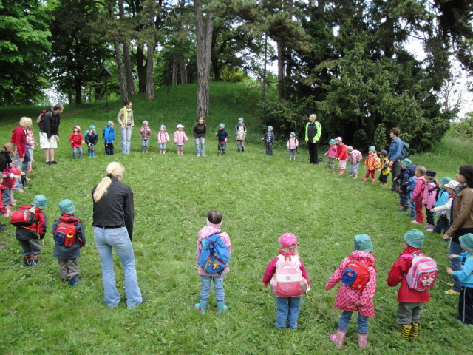
Elementarpädagogik

Slide 4
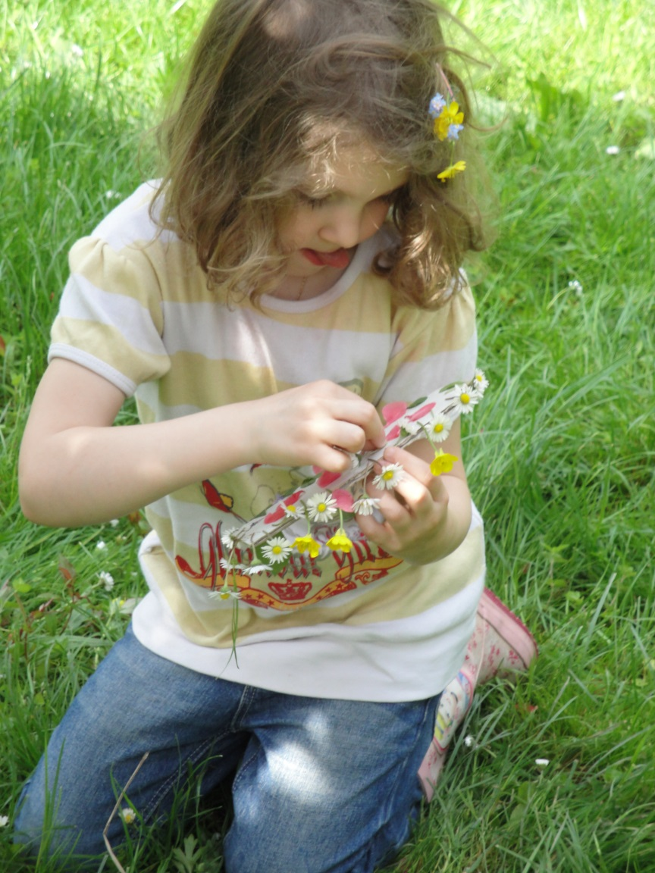
Was ist Gartenpädagogik?
Notes:
Was ist Gartenpädagogik? Dissertation Joachim Schnitter über Olaf Eneroth (Schwede) – Studie zur Gartenpädagogik für NIG
Dissertation gefunden über das Leben Olaf Eneroth (Schwedischer Gartenhistoriker). Leider keine Definition: Joachim Schnitter S. 7 beschrieb zwar, dass die Schulgartenliteratur in Schweden Jahrzehnte der Literatur in Deutschland voraus sei und welche Unterschiede es da gibt. Interessant in Deutsch!
Bild 1: Dissertation
Bild 2: Programm Kindergarten Schönbrunn
Wie kam es zur Begleitstudie?
Studie was ist Gartenpädagogik für Natur im Garten?
Gemeinsame Definition:
Gartenpädagogik ist die Verbindung von gärtnerischer und pädagogischer Arbeit. Sie vermittelt den Lernenden eine hohe Kompetenz, sich neugierig, eigenverantwortlich und handelnd Wissen anzueignen. Durch fachkundige Anleitung und Aufforderung zur Reflexion wird sinnstiftendes Wissen mit Erfahrung verknüpft und so zu fachlicher, persönlicher und sozialer Kompetenz entwickelt.

Slide 5
„Lernen und Lehren im Garten“ Analyse und Wirkung von Gartenpädagogik DI Roswitha Wolf und Dr. Dorit Haubenhofer (2015)
Entwicklung in Österreich
… steht in Zusammenhang mit der Schulgartenentwicklung und Reformpädagogik
Aktuell: Bedeutung des „Privatgartens“ steigt und parallel die Entwicklung der Gartenpädagogik
Notes:
Zusammenhang mit der Schulgartenentwicklung und Reformpädagogik: Reformpädagogik populär in den 80iger Jahren immer mehr, aber schon früher Anfang des 19.Jhd und nach dem 2. Weltkrieg. Schulgärten hatten vor allem im Biologieunterricht zuerst eine Bedeutung – ganz wichtig das Biotop.
Interesse an „Privatgarten“ steigt und parallel die Entwicklung der Gartenpädagogik:
Privatgarten: Der Trend zum Garteln ist noch immer im Steigen – der Bereich wo ich ohne Einfluss von Außen selbsttätig sein kann!
Trend das Thema Gesundheit – liegt seit 2018 in DL nicht mehr an 1. Stelle, sondern die „Natur“ – gemeint das Langsame, dass man wieder mehr auf sich schaut, der reine Körperkult der Optimierung geht zurück (nur minimal) und wird von der Achtsamkeit abgelöst.
Achtsamkeitsthemen mit dem Garten zu verbinden ist vielfach möglich…
GartenPä: Hatte früher ein ökonomisches Ziel (Garten zur Lebensmittelherstellung). Jetzt – Zugang zum Lebensmittel und darüber wieder zur Natur (Louv)

Slide 6
„Lernen und Lehren im Garten“ Analyse und Wirkung von Gartenpädagogik DI Roswitha Wolf und Dr. Dorit Haubenhofer (2015)
Wirkung auf
… schulische Leistungen
… Nahrungsmittelkenntnisse und Essgewohnheiten
… gesundheitliche Entwicklung
… den Gemeinschaftssinn
von Kindern
Notes:
Internationale Studie: Literatur und Forschungsstudien
Die 4 Hauptbereiche der Ergebnisse kurz in der Übersicht – werde nicht im Detail darauf eingehen – nachlesbar in den Publikationen auf der GreenCare Website (jetzt noch unter aktuellem, in Kürze besser sichtbar)
Zusammengefasst: Es gibt empirische Belege vor allem in internationalen Studien, dass gartenpädagogische Aktivitäten sich auf unterschiedliche Bereiche auswirken können.
Lernen und Lehren im Garten
Analyse über Ursprung, Definition, Abgrenzung
und Wirkung von Gartenpädagogik 2015
DI Roswitha Wolf und Dr. Dorit Haubenhofer
Ergebnisse der Literaturanalyse
Wirkung auf die schulischen Leistungen: Im Unterricht sowohl die Themen als auch die positiven Einflüsse, wenn Kinder im Garten „arbeiten“ (frische Luft, Motorik, verbessert die kognitive Leistung)
Wirkung auf die Kenntnisse über Nahrungsmittel: Die meisten internationalen Studien in diesem Bereich. K essen mehr Obst und Gemüse. Lernen über einem nicht bekannte Kulturen – Integration (unser GartenWerk). Wahrscheinlichkeit sich selbst wieder etwas zu kochen steigt – Kalifornien Schulgartenentwicklung
Wirkung auf die gesunde Entwicklung von Kindern: Selbstwahrnehmung (=besser Umweltwahrnehmung), Motivation und Selbstwertgefühl steigt (Domis). Beziehung wird hergestellt – schütze das was ich kenne.
Wirkung auf den Gemeinschaftssinn: Bindung zur Schule steigt. Einbezug der Eltern, Gemeinden…
Basis für die Studie deren Ergebnisse von mir nachfolgend erläutert werden.

Slide 7
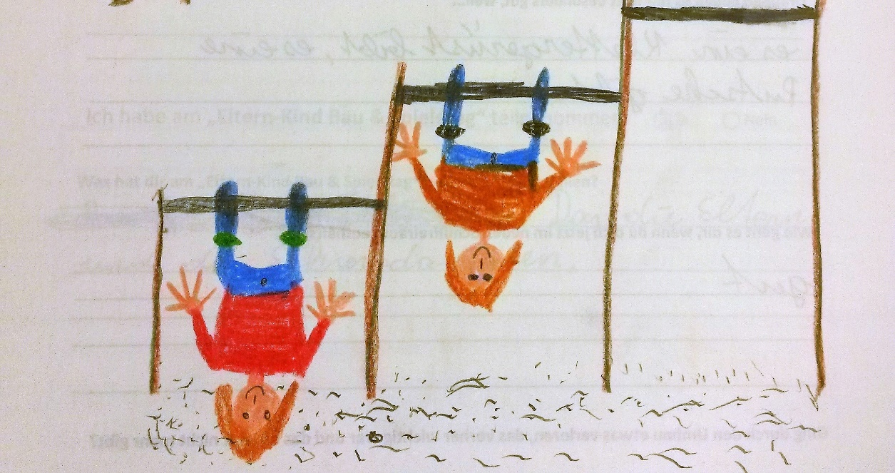
„Jetzt ist für jeden etwas dabei“ Begleitstudie zur Förderaktion Spielplätze und Schulhöfe in Bewegung (2017) DI Roswitha Wolf und Dr Dorit Haubenhofer
Notes:
Möglichkeit zur Studie…
Es war extrem spannend, als wir von der Möglichkeit erfahren hatten eine Begleitstudie zu machen.
Neugestaltung von Schulhöfen - Land NÖ von 2015 – 2019
Wir haben die erste Phase der Neugestaltung von Schulhöfen wissenschaftlich begleitet. In dem gesamten Projekt – das sicher viele Anwesende kennen – geht es darum dass das Land NÖ von 2015 – 2019 die Neugestaltung von Spielplätzen und Schulhöfen finanziert und den gesamten Prozess (auch unterstützt von NIG) begleiten. Jährlich wurden von 100 eingereichten Projekten 30 ausgewählt.
NÄCHSTE FOLIE Forschungsbereiche

Slide 8
Forschungsfragen
Welche Wirkungen
… können auf die körperliche und seelische Gesundheit all jener Personen, die den Schulfreiraum (SF) nutzen bzw. erhalten festgestellt werden?
…können auf das soziale Verhalten all jener Personen, die den SF nutzen bzw. erhalten festgestellt werden?
…können auf die schulischen Leistungen der Kinder festgestellt werden?
Welche Wirkungen
des Mitbeteiligungsprozesses können bei den Kindern, dem Lehrpersonal und allen weiteren daran beteiligten Personen festgestellt werden?
Notes:
Basierend auf schon vorhandene Theorien und unseren Erfahrungen gemeinsam mit ProjektpartnerInnen festgelegt.

Slide 9
Studiendesign
Schulen und TeilnehmerInnen
Methoden (quantitativ und qualitativ), zeitlicher Ablauf
Ergebnisse und Fazit
1. Befragungszyklus
Schulen
12 Volksschulen
1 VS mit ASO (Allgemeine Sonderschule)
1 Praxisvolksschule
2 VS mit NMS (Neue Mittelschule)
3 NMS
Teilnehmehmende
Quantitativ: 47 Erwachsene und 701 Kinder
Qualitativ: 12 Erwachsene und 10 Kinder
2. Befragungszyklus
Schulen
12 Volksschulen
1 VS mit ASO (Allgemeine Sonderschule)
2 VS mit NMS (Neue Mittelschule)
3 NMS
Teilnehmehmende
Quantitativ: 16 Erwachsene und 617 Kinder
Qualitativ: 10 Erwachsene und 19 Kinder
Notes:
Schulen:
Beschreibung der Förderaktion und Auswahl der 20 Schulen
TeilnehmerInnen: Kinder (7-13J) PädagogInnen, Eltern, Schulwarte, Gemeindebedienstete
Methoden: quantitativ mittels Fragebögen (mit Zeichnungen)- Papieform Kinder, Onlinebefragung Erwachsene
qualtitativ Interviews in zwei Schulen mit allen Beteiligten. Kinder in Gruppen. PädagogInnen, Direktor, Schulwart, Eltern
2 Befragungszyklen:
1. Befragung Winter/Frühjahr 2016
2. Befragung Frühling/Sommer 2017
TeilnehmerInnen
NÄCHSTE FOLIE ERGEBNISSE 1. BEFRAGUNG

Slide 10
Ergebnisse erste Befragung
Schulfreiräume sind derzeit:
Ort der Bewegung/ des Spielens
Nutzung in den Pausen Nachmittagsbetreuung
Turnunterricht
Rückzugsort
Pause drinnen und draußen:
Signifikante Unterschiede in der Wahrnehmung
„Eine Demotivation ist es. Natürlich.“
Neue Schulfreiräume
Wunsch mehr Unterricht im Freien
(Grüne Klasse statt Biotop)
„ Das ist, das ist nur Wiese, nicht.
Das ist eine Wiese und ein Baum und fertig.“
Notes:
Vor allem
Erwachsene
Spielen
Pausen
Wenig Unterricht - Turnen
Rückzugsort
Alle Erwachsenen haben eindeutig die Wahrnehmung, dass es Unterschiede gibt. Wie Kinder sich im Unterricht nach einer Pause draußen verhalten.
Kinder
Bewegung
Pausen
Rückzugsort

Slide 11
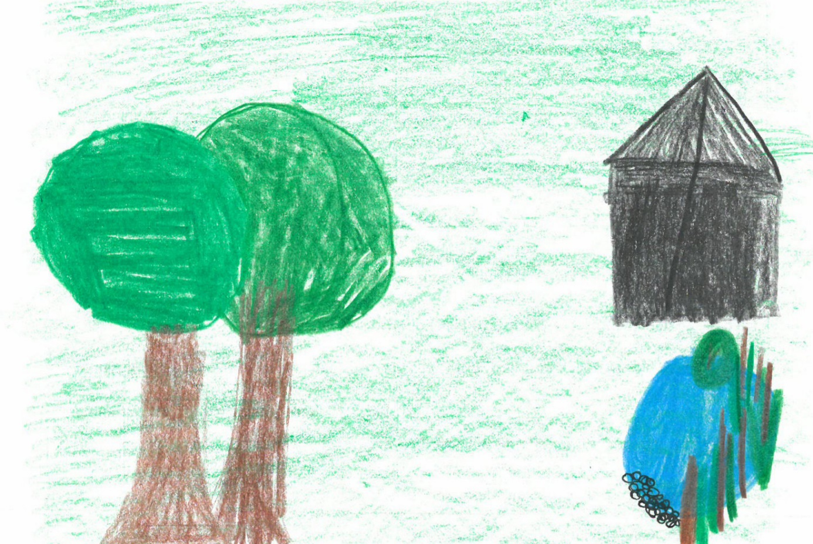
1. Befragung
Notes:
Lieblingsbild zu den Zitaten

Slide 12
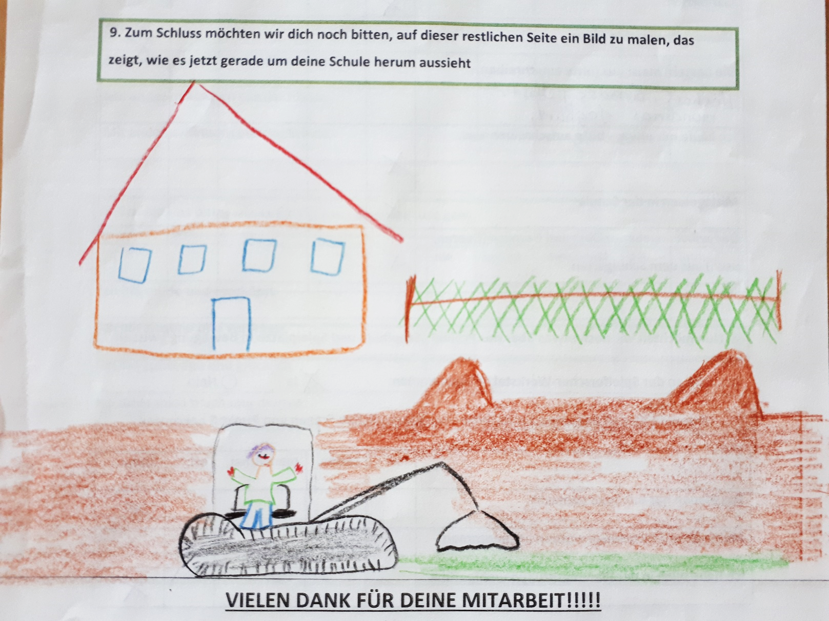
Notes:
Keine kleinen Umbauten

Slide 13
Elemente und Nutzung
10 Jahre
2. Befragung
Notes:
Bei der 1. Befragung war das Klettergerüst noch sehr wichtig. Später nicht mehr.
Viel öfter wurden das Gummiband und das Schaukelschiff genannt.
In einer Schule z.B. das Reck. Naschhecke ist auch wichtig.
Vergleich mit den Erwartungen aus der 1. Befragung:
Nutzung VS mehr als NMS
Nachmittagsunterricht gleich.
Es gibt Unterschiede in der Wahrnehmung, die DirektorInnen meinen es wird alles immer gleich benutzt.
Das Grüne Klassenzimmer wird gut angenommen. Es fehlt aber noch teilweise die ausreichende Beschattung.
Material zum Unterrichten. Klemmbretter usw.

Slide 14
Soziales Verhalten und Unterricht
14 Jahre
2. Befragung
Notes:
Unterrichtsfächer die genannt wurden: mehr Susanne Kropf
Sehr häufig Sachunterricht, Werken, Lesen, Bildnerische Erziehung, Turnen, Biologie
häufig genannt Mathematik, Physik, Englisch, Deutsch, Handarbeiten, Religion,
fächerübergreifender Unterricht und Projekte
musizieren,
Gründe, wenn nicht draußen unterrichtet wird waren, dass die Aufmerksamkeit in der Klasse teilweise höher ist,
vor allem in bestimmten Fächern und dass im Freien die Infrastruktur nicht immer ideal ist zum Unterrichten.
Wie oft der SF für den Unterricht genutzt wird, hängt sehr stark von der Lehrperson ab.
Es ist aber zu beobachten, dass die Bereitschaft bei manchen PädagogInnen die vorher nie draußen waren gestiegen ist.. Als Hindernis werden auch die 50 Minuteneinheiten im Unterricht gesehen.
wurde angesprochen, dass es gut wäre wenn Tablets für den Unterricht draußen zur Verfügung stehen würden.
Das „Grüne Klassenzimmer“ wird auch als Ausweichklasse genutzt, wenn zu wenige Klassenräume zur Verfügung stehen.
.
Manche PädagogInnen nutzen den Freiraum auch nur kurzfristig, wenn sie merken, dass die Konzentration in der Klasse nachlässt oder vor Schularbeiten.
Zusammenfassend wird festgestellt, dass in der zweiten Befragung alle InterviepartnerInnen
wesentlich ausführlicher über Unterricht im Freien erzählen konnten, als bei der ersten Befragung.

Slide 15
Zusammenfassung
Forschungsfragen
Körperliche und seelische Gesundheit
Soziales Verhalten
Schulische Leistungen/Unterricht
Prozessbeteiligung/Partizipation
Fortbildungen und „Lehr-und Lernmaterial“
Notes:
Forschungsfragen
Körperliche und seelische Gesundheit
Erwachsene:
wird zusätzlich zu den Pausen/Nachmittagsbetreuung auch am Vormittag vermehrt genutzt.
immer wieder angesprochen die Rückzugsmöglichkeiten, auch bei der 1. Befragung
Kinder:
Pausen häufiger draußen, mehr Freude draußen zu spielen=Bewegung
Schüchterne Kinder sind im SF aktiver.
Gebhard:
Das Wohlbefinden ist abhängig von den Beziehungen die wir in unserer Kindheit aufbauen –
die Kinder gestalten nach Möglichkeit ihre Rückzugsräume, vermenschlichen Pflanzen und unbelebtes Material.
Er nicht so negativ wie Louv.
+ Körperlich: Vielseitige Bewegung durch das vielseitige auf die Schule abgestimmte Angebot - + Seelisch: Stressreduktion gilt für beides. Gebhard (die Seele erholt sich nach 10 min im Wald)
Soziales Verhalten
+ durch das vielseitige Angebot, sind die Kinder ruhiger auch untereinander. Keine Konflikte unter den
KollegInnen in der Nutzung der SF
Weniger Konflikte in der Pause und danach in der Klasse
Weniger Konflikte da viel mehr Möglichkeiten zum Spielen vorhanden sind.
Keine Konflikte bei der Nutzung (Stundenplanprobleme, Aufsicht nicht aufwendiger)
Keine Konflikte unter der Kollegenschaft. Einfache Absprachen
Gleichmäßiger – bezogen auf Fläche und Aktivitäten
VS mehr im Garten als NMS
Öffentliche Gartennutzung, wenn keine Kinder mehr da sind - Problembereich
Schulische Leistungen/Unterricht
VS nutzt den Schulgarten noch intensiver
NMS wird der neue SF noch nicht viel mehr genutzt, aber dies wird angestrebt, z.B Teamteaching angedacht
Unterstützung (Material und Unterlagen/Fortbildung)
Nach einer Pause draußen sind die Kinder ausgeglichener
und ruhiger (aufnahmefähiger)
Kropf: BA Welche Fächer eignen sich? Sachunterricht und Biologie, Werkunterricht und bildnerisches Gestalten, Mathematik, Deutsch, Sprachen,
Was wird geförder? Motivation, Neugier, handlungsorientiertes Lernen, Konzentration (Vorsicht Ablenkung) – Lernen von KollegInnen, Potenziale noch nicht so bekannt. Alle wollen den Freiraum nutzen!
+ die Konzentrationsfähigkeit bessere Aufmerksamkeit; bei den PädagogInnen ist der Unterricht real und
in der Wahrnehmung gestiegen (wichtig für die Zukunft); es braucht die Unterstützung auch
von erfahrenen KollegInnen
Prozessbeteiligung/Partizipation
+ Partizipationsprozess war sehr wichtig für das Gelingen
Für mehrere war es überraschend, dass die Pläne der Kinder, sehr stark von den Erwachsenen abwichen
Die Entwicklungsprozess wurde von manchen als sehr lang empfunden,
Sahen das aber wichtig für das Endergebnis.
Fortbildungen und „Lehr-und Lernmaterial“
Unterstützung/Material
NMS
keine zusätzlichen Fortbortbildung
eher fachdidaktische Unterstützung
VS
Fortbildungen tageweise oder eventuell alle zwei Jahre
Fachdidaktische Unterstützung Fortbildungen, Bücher und Geräte zum Gartenarbeiten
Elternarbeit !!!
Wichtig über die Naturerfahrungen zu reflektieren – der Schulfreiräum fast gleich wie die Natur (er ist gleich/vertraut, aber doch immer anders – Wetter, Jahreszeit)
Erfahrungen auf der Erlebnisebene zulassen – lernen passiert nebenbei – alleine machen lassen
Der Schulfreiraum ist und kann als unterstützende Lehrkraft in der Natur gesehen werden
mit der Möglichkeit einer ganzheitlichen Entwicklungsförderung.

Slide 16
Gartenpädagogik
Wissenschaft
Praxisbezogene Studien (Begleitstudien, Recherchestudien etc.)
Praxis
Schule
Disloziert bzw. außerschulisch
Aus- und Fortbildung
Pädagogische Hochschulen
in Kooperationen
Österreich
Notes:
Praxis:
In Schulen – als Gartenpädagogik oder unter anderem Namen
Außerschulisch: zum Beispiel City Farm im Augarten (unterschiedliche Workshops), bei Natur im Garten (Kinderuni usw.); auf Bauernhöfen (Schule am Bauernhof – im Bereich Green Care), Integrationsprojekte – GartenWerk (fachliche und sprachliche Ausbildung)
Ausbildung – Naturpädagogik Curriculum
FOBI: PHs in Kooperation mit anderen PHs (HS mit PH Burgenland und Naturpark), HS mit Natur im Garten, HS mit LFI, HS in der Elementarpädagogik
Seminare in ganz Ö für PädagogInnen und ElementarpädagogInnen – HS auch Natur im Garten
Wissenschaft:
Nur auf GaPä noch nicht soviel
Unsere Studie Gartenpädagogik 2015 (internationale Studie); Begleitstudie jetzt ist für alle was dabei 2018, Abschlussarbeiten usw
Konferenzen und Tagungen: Fachtag Gartenpädagogik, Internationale Konferenz Juli zusammen mit Bauernhofpädagogik

Slide 17
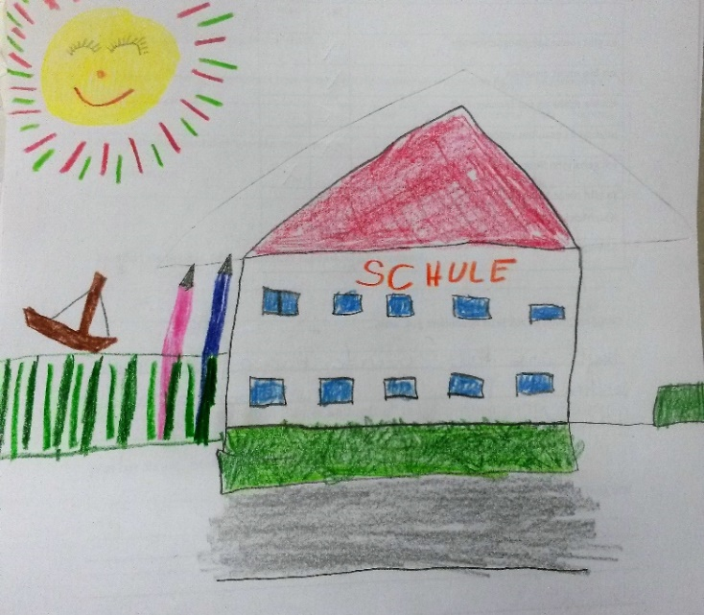
„… es ist wirklich für alle was dabei, ich gebe ihn nicht mehr her.“
10 Jahre
Notes:
So kam es zum Titel. Eine Pädagogin aus vollstem Herzen…

Slide 18
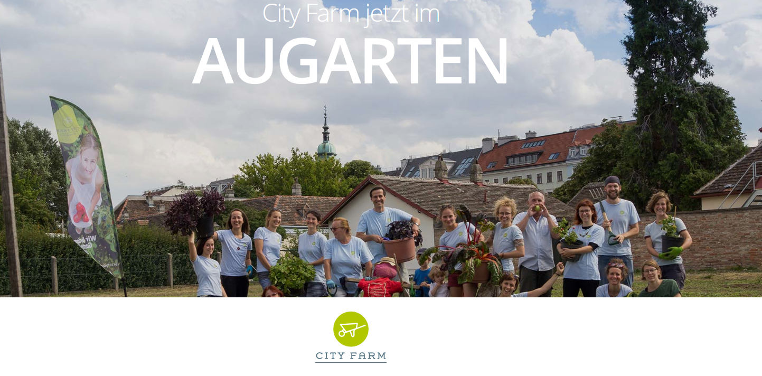
City Farm Augarten: https://www.cityfarm.wien/

Slide 19
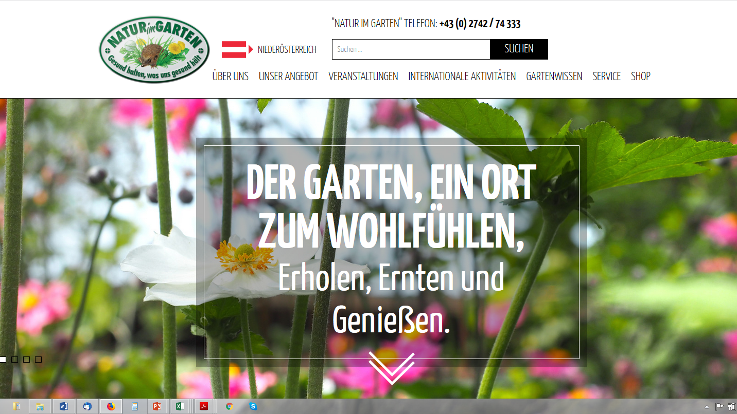
https://www.naturimgarten.at/

Slide 20
Schule am Bauernhof: www.schuleambauernhof.at

Slide 21
Blog und Facebook: www.greencare.at

Slide 22
Gartenpädagogik
Wissenschaft
Praxisbezogene Studien (Begleitstudien, Recherchestudien etc.)
Praxis
Schule
Disloziert bzw. außerschulisch
Aus- und Fortbildung
Pädagogische Hochschulen
in Kooperationen
Österreich
Notes:
Praxis:
In Schulen – als Gartenpädagogik oder unter anderem Namen
Außerschulisch: zum Beispiel City Farm im Augarten (unterschiedliche Workshops), bei Natur im Garten (Kinderuni usw.); auf Bauernhöfen (Schule am Bauernhof – im Bereich Green Care), Integrationsprojekte – GartenWerk (fachliche und sprachliche Ausbildung)
Ausbildung – Naturpädagogik Curriculum
FOBI: PHs in Kooperation mit anderen PHs (HS mit PH Burgenland und Naturpark), HS mit Natur im Garten, HS mit LFI, HS in der Elementarpädagogik
Seminare in ganz Ö für PädagogInnen und ElementarpädagogInnen – HS auch Natur im Garten
Wissenschaft:
Nur auf GaPä noch nicht soviel
Unsere Studie Gartenpädagogik 2015 (internationale Studie); Begleitstudie jetzt ist für alle was dabei 2018, Abschlussarbeiten usw
Konferenzen und Tagungen: Fachtag Gartenpädagogik, Internationale Konferenz Juli zusammen mit Bauernhofpädagogik

Slide 23
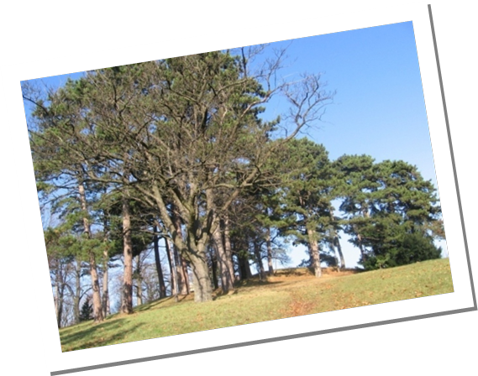
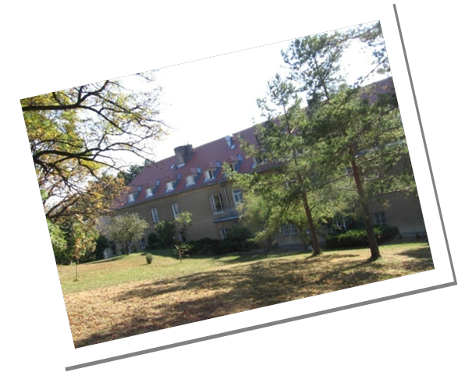
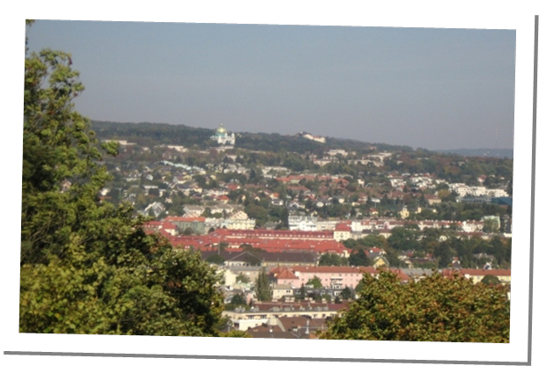

Slide 24
Naturpädagogik und Green Care
Naturpädagogische Konzepte (5 ECTS)
Professionalisierung in der Naturpädagogik (5 ECTS)
Green Care (5 ECTS)
Gartenpädagogische Interventionen (10 ECTS)
Entrepreneurship in NPGC (10 ECTS)

Slide 25
Integrationspädagogik
Notes:
Didaktik des Fachpraktischen Unterricht 2016

Slide 26
Integration - Pädagogik – Forschung (BA) Tandemprojekt „Hand in Hand“

Slide 27
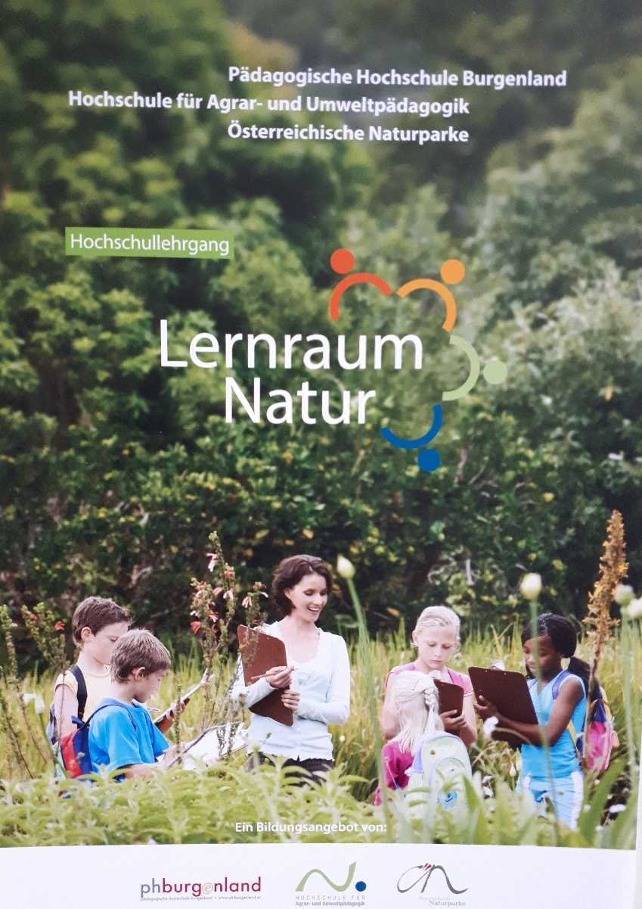

Slide 28
https://www.lfi.at/

Slide 29
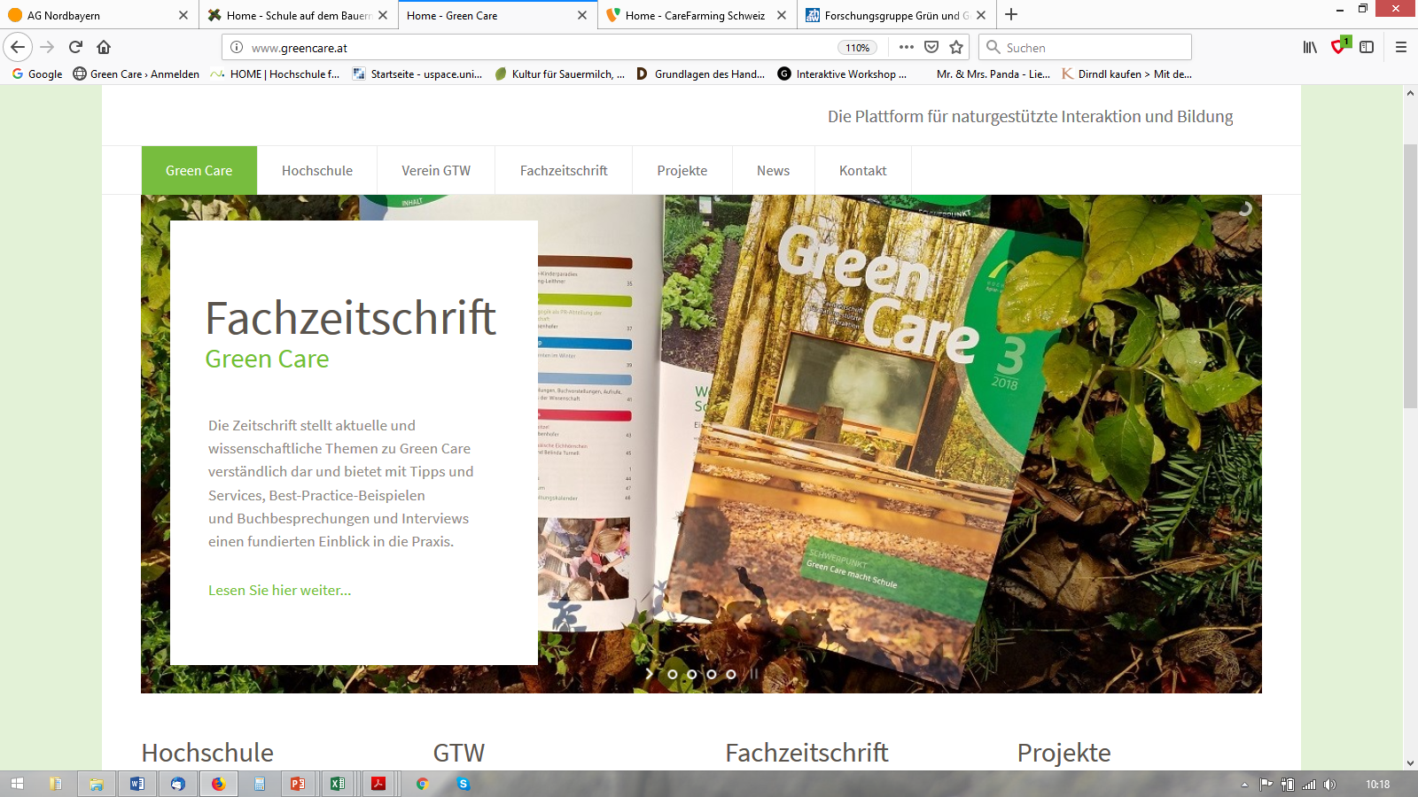
http://www.greencare.at/fachzeitschrift/

Slide 30
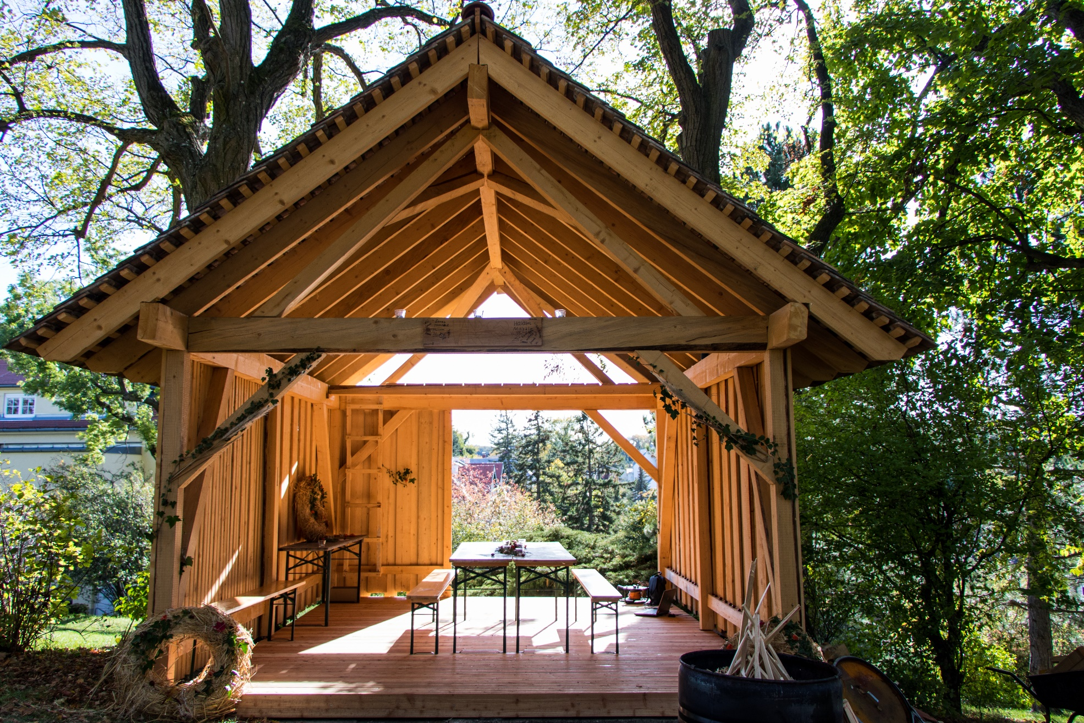
Danke für Ihre Aufmerksamkeit
Notes:
Gartenpädagogik in Ö: Ein Haus auf gutem Fundament, das aber noch vielen Richtungen offen ist und in Zukunft noch viel Arbeit brauchen wird.

